Slide 1


運動營養學
15.體型與身體組成
國家運動訓練中心
曾怡鈞 營養師

Slide 2
體型與身體組成
第一節 競技運動中的身體組成
第二節 身體組成評估

Slide 3
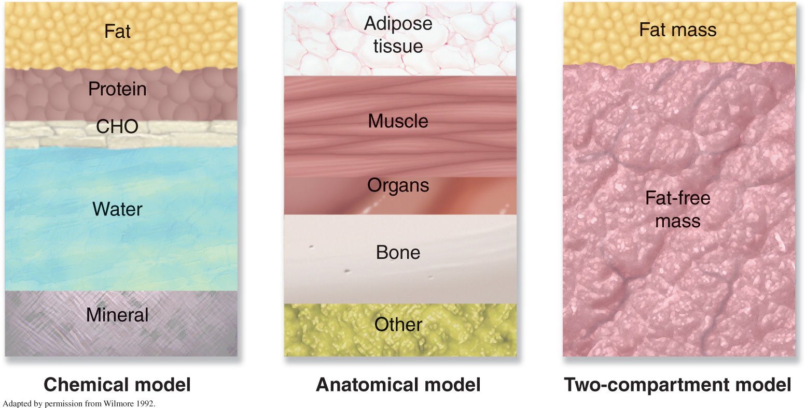
身體的化學和分子組成
化學模型
解剖模型
二隔室模型

Slide 4
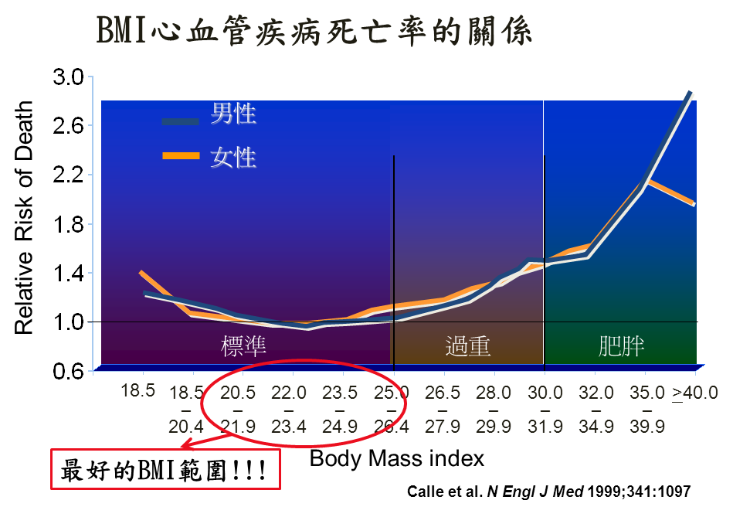
身體質量指數 (BMI)
理想體重 (Ideal body weight)=22 ╳ 身高(公尺) ╳ 身高(公尺) ± 10%
Notes:
http://www.dreye-health.com/SingularController?service=goCheck&path=bmr

Slide 5
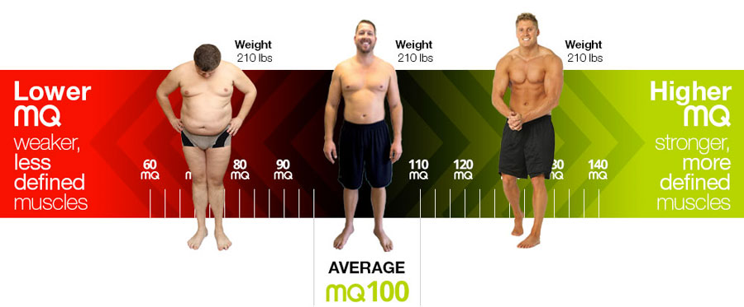

Slide 6
體脂肪 (BODY FAT)
  體脂肪採用脂肪百分比的概念，是指脂肪重量佔身體重量的百分比
  必需脂肪
    負責溫度調節、吸收撞擊及調節身體養分。
    男性約3-5%，女性約12-14%
  儲存脂肪
    將多餘熱量轉變成脂肪儲存於皮下組織

Slide 7
體脂率
體脂肪率的判定
理想體脂肪率
性別 | <30歲 | >30歲 | 肥胖
男性 | 14 ~ 20% | 17 ~ 23% | 25%以上
女性 | 17 ~ 24% | 20 ~ 27% | 30%以上
資料來源：中華民國肥胖研究學會
最低下限體脂肪率
足夠維持健康之最低體脂肪率男性為：5%
足夠維持健康之最低體脂肪率女性為：12%
青少年男性最低：7%
青少年女性最低：14%
運動員較低的體脂肪率有助於運動表現
男性運動員的體脂肪率約為 6 ~ 13%
女性運動員的體脂肪率約為 14 ~ 20%
Notes:
文獻針對運動員提出男性運動員脂肪百分比高於15%， 女性運動員高於25%則屬於過重的狀態
（ http://www.topendsports.com/testing/bodycomposition–about.htm）
1.Turocy, P. S., DePalma, B. F., Horswill, C. A., Laquale, K. M., Martin, T. J., Perry, A. C., ... & Utter, A. C. (2011). National athletic trainers' association position statement: safe weight loss and maintenance practices in sport and exercise. Journal of athletic training, 46(3), 322-336.

Slide 8
用BMI及體脂率判斷體型
體重 | 體脂肪率 | 體型分類
標準 | 標準 | 標準型
10%<IBW | 不足 | 過瘦型
標準 | 少 | 活力型
標準 | 高 | 微胖型
10%>IBW | 高 | 肥胖型
高 | 標準 | 強壯型
高 | 少 | 肌肉發達型
Notes:
去脂體重 – ⇧ 對爆發力、肌力、肌耐力有利
但對有氧耐力、跳躍運動有害
體脂肪率 – 較少的脂肪通常=更好的表现
使速度、耐力、平衡、敏捷和跳躍能力更好

Slide 9
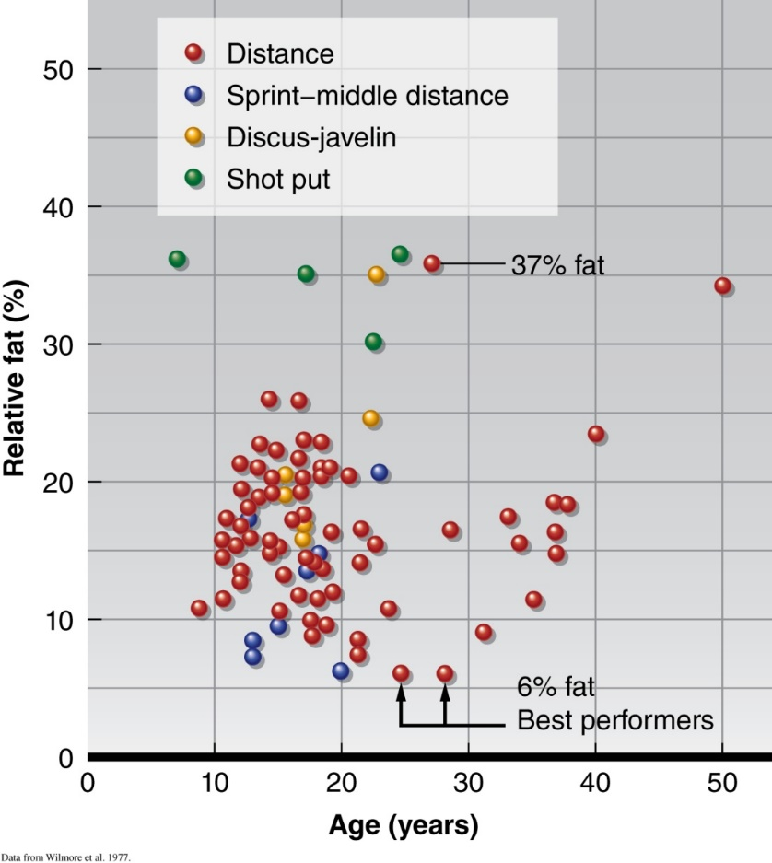
菁英女性運動員的相對體脂
Data from J.H. Wilmore et al., 1977, “Body physique and composition of the female distance runner,” Annals of the New York Academy of Sciences 301: 764-776.
Notes:
Guide for optimal body size and composition for a given sport
Can be misleading
Elite athletes define optimal performance
But do elite athletes define optimal body?
Not always the case

Slide 10
不同項目運動員的體脂肪率(上)
運動項目
男 性(%)
女 性(%)
運動項目
男 性(%)
女 性(%)
健美
5 ~ 8
10 ~ 15
籃球
6 ~ 12
20 ~ 27
攀岩
5 ~ 8
13 ~ 18
划船
6 ~ 14
12 ~ 18
體操
5 ~ 12
10 ~ 16
越野滑雪
7 ~ 12
16 ~ 22
定向越野
5 ~ 12
12 ~ 24
賽馬
8 ~ 12
10 ~ 16
鐵人三項
5 ~ 12
10 ~ 15
美式壁球
8 ~ 13
15 ~ 22
自由車
5 ~ 15
15 ~ 20
芭蕾舞者
8 ~ 14
13 ~ 20
角力
5 ~ 16
─
曲棍球
8 ~ 15
12 ~ 18
輕艇
6 ~ 12
10 ~ 16
游泳
9 ~ 12
14 ~ 24
資料來源：McArdle, W. D., Katch, F.I., & Katch, V. L. (2006). Essentials of exercise physiology (3rd.ed., p.505). Maryland, USAlLippinocott Williams &Wilkins.

Slide 11
不同項目運動員的體脂肪率(下)
運動項目
男 性(%)
女 性(%)
運動項目
男 性(%)
女 性(%)
足球後衛
9 ~ 12
─
網球
12 ~ 16
16 ~ 24
舉重
9 ~ 16
─
田徑─長距離
6 ~ 13
12 ~ 20
競速溜冰
10 ~ 14
15 ~ 24
田徑─跳部
7 ~ 12
10 ~ 18
跳躍滑雪
10 ~ 15
12 ~ 18
田徑─短跑
7 ~ 12
10 ~ 18
排球
11 ~ 14
16 ~ 25
田徑─十項全能
8 ~ 10
─
足球四分衛
12 ~ 14
─
田徑─鐵餅
14 ~ 18
22 ~ 27
足球前鋒
15 ~ 19
─
田徑─鉛球
16 ~ 20
20 ~ 28
棒/壘球
12 ~ 15
12 ~ 18
花式游泳
─
12 ~ 24
資料來源：McArdle, W. D., Katch, F.I., & Katch, V. L. (2006). Essentials of exercise physiology (3rd.ed., p.505). Maryland, USAlLippinocott Williams &Wilkins.

Slide 12
體型與身體組成
第一節 競技運動中的身體組成
第二節 身體組成評估

Slide 13
體組成評估方式
Densitometry/hydrostatic weighing
密度測量/水中秤重法
DEXA
雙能量X 射線吸收測量法
Air plethysmography
空氣體積描記法
Skinfold
皮脂厚測量法
Bioelectric impedance
生物電阻法
Notes:
- 解構身體組成成分 (脂肪、肌肉、骨質和水分等)
- 認識多種科研和家居測量方法的原理 (水中量重法、DEXA、Bodpod、BIA生物電阻分析、皮摺法和圍度法等)
- 比較不同方法的利弊
- 常見錯誤及提高準確性的方法
- 數據分析、進度評估及跟進建議
- 即場肌肉及體脂測量示範 (多款體脂磅、皮摺夾和圍度儀等)

Slide 14
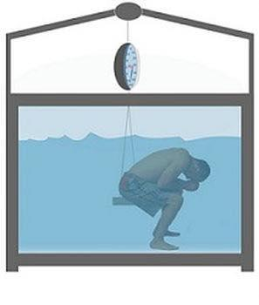
體組成測量-水中秤重法
有體脂肪「黃金標準」之稱。
原理：
利用「當身體浸入水中時，因為浮力的作用，排除的水量等於身體減輕的重量」來測量身體密度
缺點：
需要很大空間及容水量
會受到肺中氣體殘餘量混淆
無脂密度因人而異

Slide 15
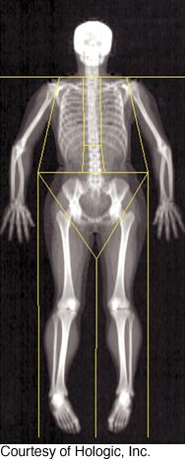
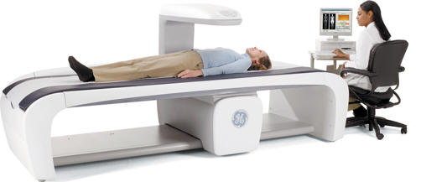
體組成測量-雙能量X光吸收儀
(DEXA)
優點
  精準，誤差值1-2%
  可測得身體含水量、骨密度及體脂肪
  可獲得四肢的肌肉及體脂肪分布狀況
缺點
  貴、貴、貴
  儀器需處在恆溫的狀態

Slide 16
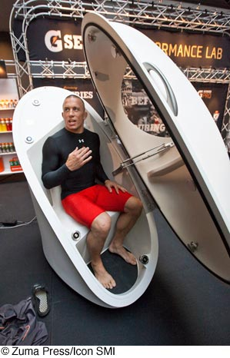
體組成測量-空氣體積置換法(BODPOD)
原理仿造水中秤重法
優點
  精準，誤差值2-3%
  獲得正確肌肉重、體脂肪重
缺點
  儀器貴
  易受氣流影響
  測量時間約10分鐘
  無法得知四肢肌肉及脂肪分佈狀況

Slide 17
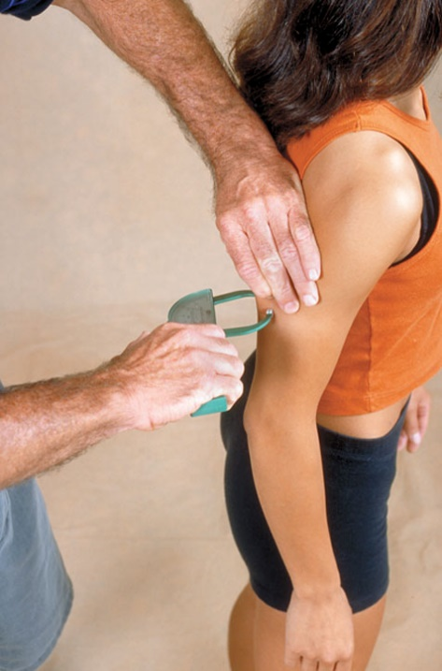
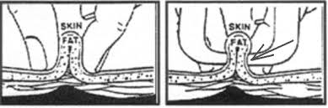
體組成測量-皮脂厚測量法
(Skinfold )
直接使用特殊皮尺於特定的身體部位測量皮下脂肪的厚度，身體各部位的皮脂厚度對全身體脂肪％皆具有相當高預測能力
最常用測量的部位有以下五處：
  肚臍旁的腹部
  肩胛鼓下方
  腸骨的上方腹面
  上臂三頭肌的背部
  大腿上方

Slide 18
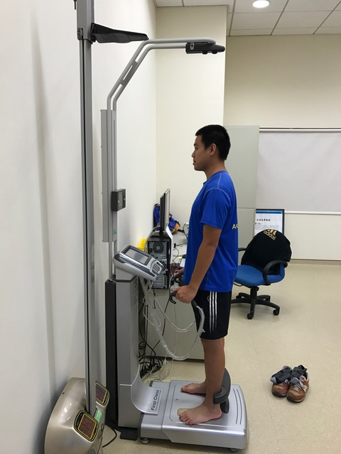
體組成測量-電阻法
(Inbody, X-SCAN)
優點
  檢測速度迅速
  儀器可換算出四肢肌肉量平衡狀態
  可得知體脂肪分佈狀況
缺點
  信度差
  誤差值約5-8%
  手部長繭者不準確
  對於特別精壯的人不准確

Slide 19
謝謝!

